Slide 1

INTERNET FINANCE
网络借贷含义、市场机构与交易流程
主讲人：于佳琦

Slide 2
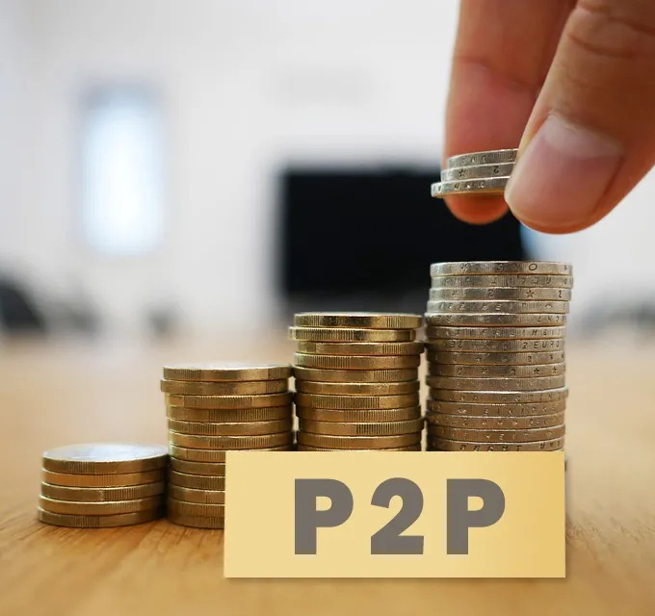
二、P2P网贷的含义
P2P是“人对人”的缩写，意思是“个人对个人”。一般来说，P2P是一种私人小额贷款模式，它把分散的小额资金集中起来，借给需要资金的人。
P2P网贷是传统贷款与互联网的融合，但它不同于传统的以银行为金融媒介吸收存款、发放贷款的模式。它以互联网为载体，创建一个虚拟的网络交易平台。在交易平台上可以注册的角色有两种，一种是愿意借出闲置资金获取超额投资收益的投资者，另一种是借款人，即有贷款需求的个人，在这个平台上发布贷款信息供投资者选择。
在本次交易过程中，每笔贷款由足够的投资者投资后，借款人将从网上交易平台获得所需资金，并在贷款到期后将承诺的回报交付给投资者，完成网上贷款业务。

Slide 3

二、P2P网贷的含义
P2P网络贷款，又称P2P网络借款（P2P为英文“peer to peer”的缩写，意即“个人对个人”），系指一种跳过银行间接贷款的融资模式，由P2P平台居间撮合，在借款人和贷款人之间直接发生借贷关系的业务模式。
由于P2P网贷交易需要通过在网贷平台线上完成，因此对网贷平台的定性也显得尤为重要。
综合上述分析，我们可以给P2P网贷平台下这样一个定义：P2P网贷平台是指在互联网上，为个人借款人与个人出借人完成民间借贷法律关系提供服务的媒介。
P2P网络借贷平台，是P2P技术与民间借贷相结合的金融服务网站。

Slide 4
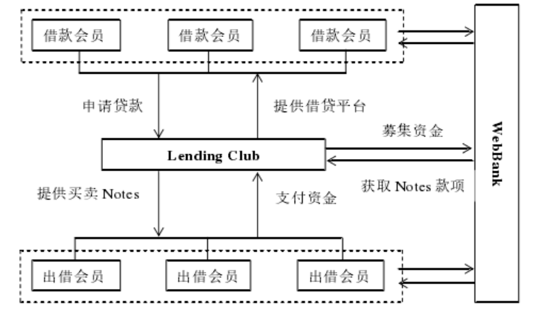
三、P2P网贷的市场结构与交易流程
（一）美国LendingClub交易结构与流程
LendingClub的运营框架如下：
P2P网络贷款行业内比较受关注的是美国的LendingClub，其于2007年开始运营，办公地址在旧金山，是全球最大的P2P网络贷款平台，其核心参与者有4方，即：LendingClub、投资人、借款人和WebBank，WebBank是一家商业银行。

Slide 5

三、P2P网贷的市场结构与交易流程
（一）美国LendingClub交易结构与流程
尽管P2P的本意是个人对个人，但在LendingClub的运营框架中，从法律上讲，投资人和借款人之间不存在直接的债权债务关系（实际上，他们注册时使用账号名称，保持匿名，彼此不认识，也不允许获取对方的真实姓名和地址）。
投资人购买的是LendingClub按美国证券法规定发行的票据。
给借款人的贷款，先由WebBank提供，其再将取得的债权转让给LendingClub，每一个系列的票据均对应着一笔贷款，两者之间存在类似于镜像的关系。

Slide 6
三、P2P网贷的市场结构与交易流程
（一）美国LendingClub交易结构与流程
因此，LendingClub运营框架的核心是有镜像关系的贷款和票据。每对贷款和票据均有相同的本金、利息、期限、现金流特征，这类票据被称为收益权凭证（paymentdependentnotes），类似于证券化中的转手证券（passthroughsecurities）。
通过贷款和票据的安排，尽管LendingClub、WebBank和借贷双方之间存在复杂的契约关系，但从信用风险的角度看，投资人和借款人之间如同有直接的债权债务关系，而LendingClub和WebBank则如同不介入借贷交易。
实际上，在投资者认购票据时，相关票据并没有发行，对应的贷款也没有发放，当认购足额时，票据才会向投资者发行。所以在LendingClub的运营中，涉及贷款的发放和转让以及票据的发行和交易，跨越了银行和证券两个领域。

Slide 7
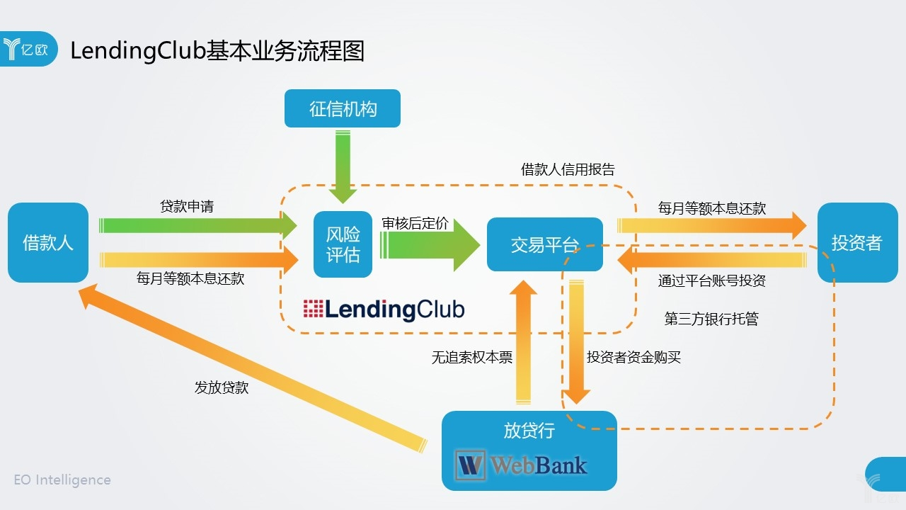
三、P2P网贷的市场结构与交易流程
（一）美国LendingClub交易结构与流程
LendingClub从向投资人出售票据和安排WebBank发放贷款的过程中，收取服务费作为盈利。
对于投资人收到的每一笔支付，LendingClub都会收取1%的服务费；借款人要向LendingClub一次性缴纳贷款手续费。

Slide 8
BUSINESS POWERPOINT
感谢观看 THANK YOU!

